Slide 1
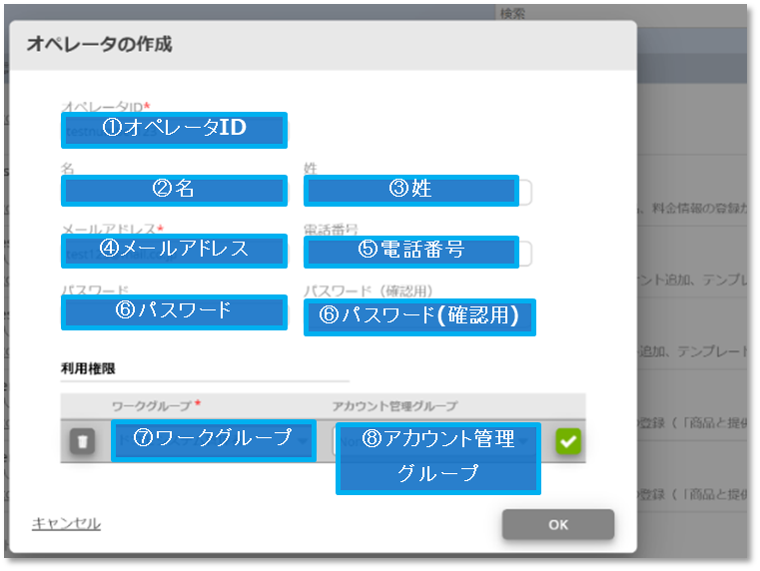
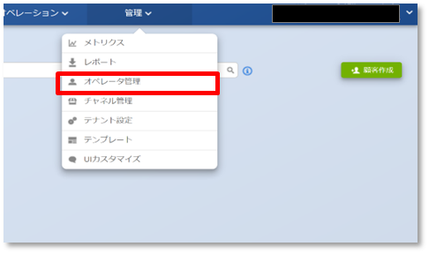
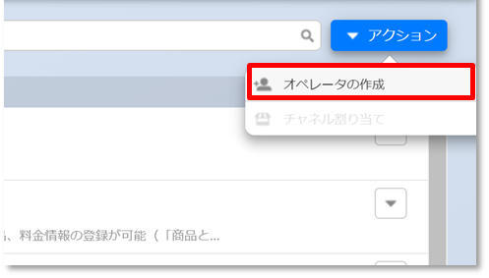
1.2.1. オペレーター新規作成手順(1/3)
小売テナント
卸売テナント
オペレータ追加
オペレータを作成したいテナントにログインし、下記手順でオペレータを作成する。
本オペレータでログインすると、ワークグループに基づいた、Fulfillment内の特定のページや機能にアクセスすることが可能。
Fulfillment（準備編）
Fulfillment習熟
テナント追加(卸売)
オペレータ追加(小売.卸売)
サービス追加 (卸売)
卸商品追加 (卸売)
小売商品追加 (小売)
1．「管理」タブ→「オペレータ管理」を押下する。
3．必須事項を記入し、「OK」を押下する。
入力項目は下記参照。※朱書きは必須項目
①オペレータID
②名：名前
③姓：名字
④メールアドレス
⑤電話番号
⑥パスワード／パスワード（確認用）
⑦ワークグループ
利用権限に関するワークグループ。
⑧アカウント管理グループ
対象のグループを選択。※アカウント管理グルー
プ設定を行っていない場合、Noneのままとする。
2．画面右上の「アクション」→「オペレータの作成」を押下する。

Slide 2
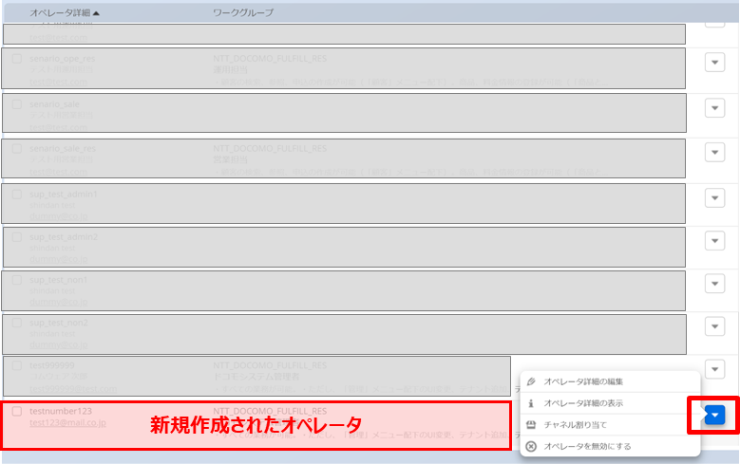
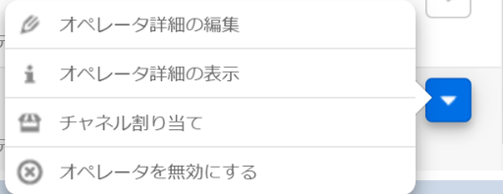
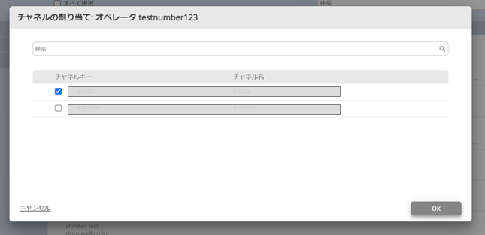
1.2.1. オペレーター新規作成手順(2/3)
小売テナント
卸売テナント
オペレータ追加
新規作成されたオペレータに対して、下記手順でオペレータの詳細を確認できるほか、特定のチャネルに割り当てが可能。
各オペレータがFulfillmentにログインした際、割り当てられたチャネルにのみアクセス可能となる。
Fulfillment（準備編）
Fulfillment習熟
テナント追加(卸売)
オペレータ追加(小売.卸売)
サービス追加 (卸売)
卸商品追加 (卸売)
小売商品追加 (小売)
4．前ページで新規作成されたオペレータが下記に追加される。
5．チャネルの割り当てを行う。
①「チャネル割り当て」を選択する。
②チャネルキーを選択する。
③OKを押下する。
▼を押すとリストが表示される。以下のことが可能。
・オペレータ詳細の編集
・オペレータ詳細の表示
・チャネルの割り当て（右図にて解説）
・オペレータの無効化
オペレータは選択されたチャネルにアクセスが可能となる

Slide 3
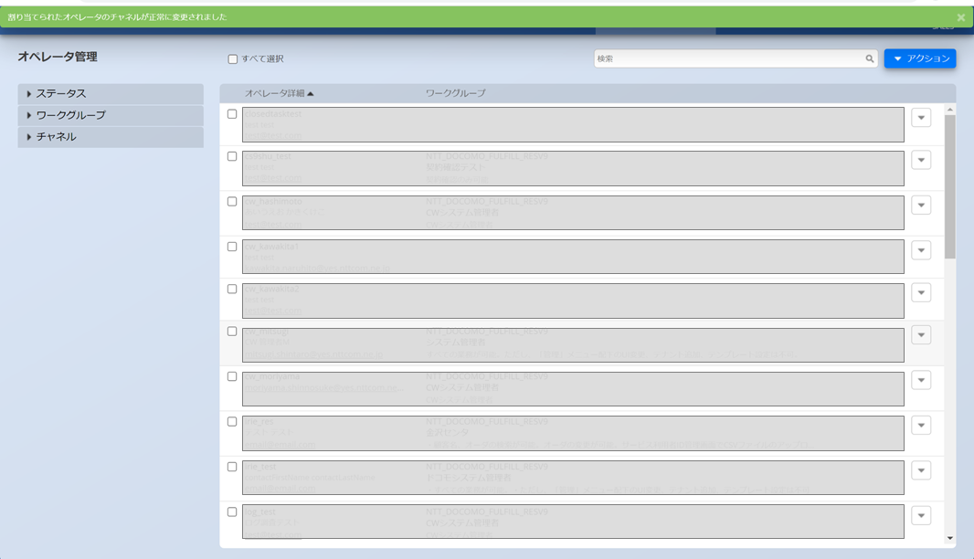
1.2.1. オペレーター新規作成手順(3/3)
小売テナント
卸売テナント
オペレータ追加
Fulfillment（準備編）
Fulfillment習熟
テナント追加(卸売)
オペレータ追加(小売.卸売)
サービス追加 (卸売)
卸商品追加 (卸売)
小売商品追加 (小売)
6．ポップアップが表示され、チャネルの割り当てが完了する。
「割り当てられたオペレータのチャネルが正常に変更されました」と表示される。

Slide 4
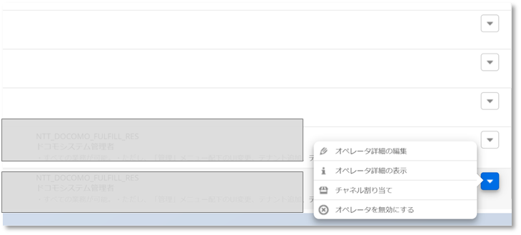
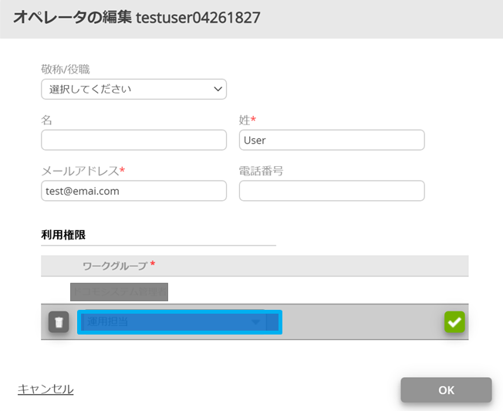
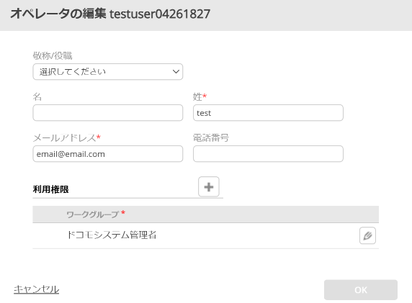
1.2.2. オペレーター情報修正
小売テナント
卸売テナント
オペレータ追加
新規作成されたオペレータに対して、下記手順でオペレータの情報を修正することができる。
Fulfillment（準備編）
1．修正対象の▼を押下する。「オペレータの詳細の編集」を選択する。
Fulfillment習熟
テナント追加(卸売)
オペレータ追加(小売.卸売)
サービス追加 (卸売)
卸商品追加 (卸売)
小売商品追加 (小売)
3．利用権限の追加／変更／削除が可能。
3-1. 利用権限の追加
①+ボタンを押下。
2．オペレータの編集画面では、
姓名・メールアドレス・電話番号・ワークグループの変更が可能。
下記の項目が変更可能。
①名
②姓
③メールアドレス
④電話番号
⑤ワークグループ
オペレータIDは変更不可
①名
②姓
②追加したい権限を選択。
③メールアドレス
④電話番号
③追加したワークグループが正しい場合、チェックボタンを押下。
⑤ワークグループ
利用権限の変更が可能。（右図で解説）
④OKボタンを押下。

Slide 5
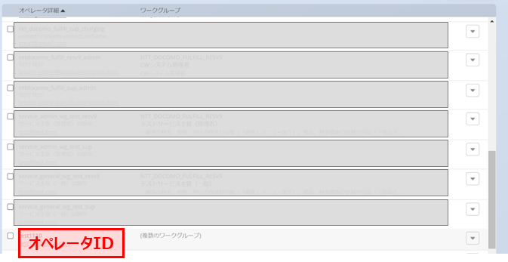
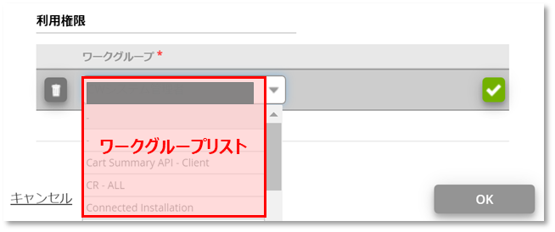
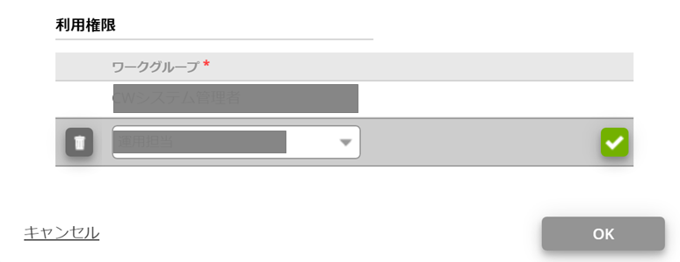
1.2.2. オペレーター情報修正
小売テナント
卸売テナント
オペレータ追加
Fulfillment（準備編）
Fulfillment習熟
テナント追加(卸売)
オペレータ追加(小売.卸売)
サービス追加 (卸売)
卸商品追加 (卸売)
小売商品追加 (小売)
複数のワークグループを追加した場合は、下記のように表示される。
3-2. 利用権限の変更
①鉛筆マークを押下。
②変更したい権限を選択。
③チェックボタンを押下。
④OKボタンを押下すると、権限が変更される。
「複数のワークグループ」と表示される。
3-3. 利用権限の削除
①削除したい権限の、ゴミ箱アイコンを押下。
②OKボタンを押下。権限が削除される。

Slide 6
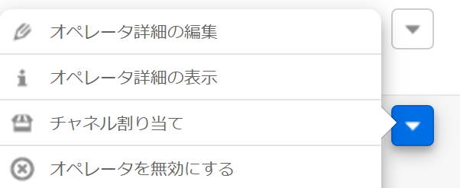
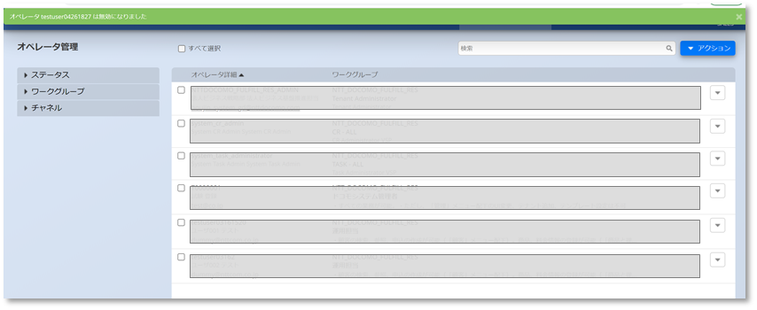
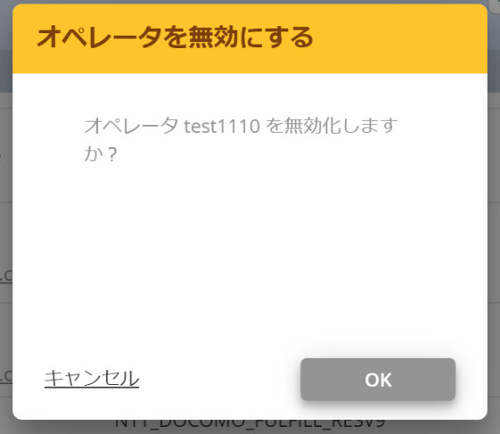
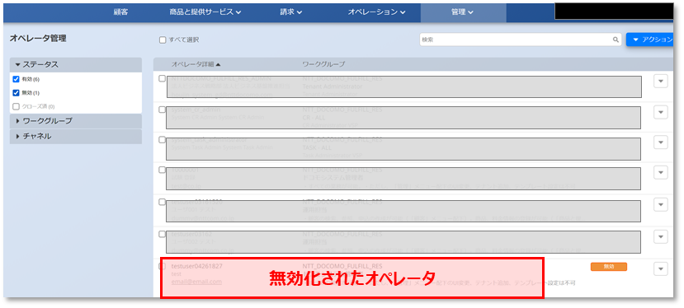
1.2.3. オペレータの無効化(1/2)
小売テナント
卸売テナント
オペレータ追加
オペレータを無効化にすることで、ログイン含む機能が使用不可となる。
Fulfillment（準備編）
Fulfillment習熟
テナント追加(卸売)
オペレータ追加(小売.卸売)
サービス追加 (卸売)
卸商品追加 (卸売)
小売商品追加 (小売)
1．右の▼を押下し、「オペレータを無効にする」を選択する。
3．直後、オペレータ一覧画面に画面遷移し、無効化したポップアップが画面上部に表示される。
2．OKを押下し、オペレータを無効化する。
4. 画面左部の「▼ステータス」から「無効」にチェックをいれると、
無効化したオペレータが確認できる

Slide 7
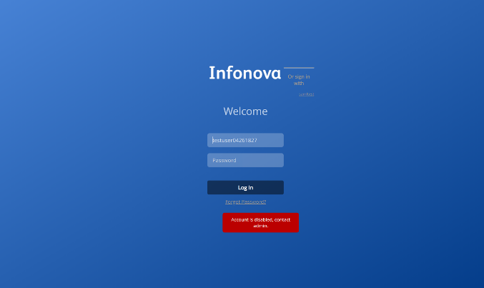
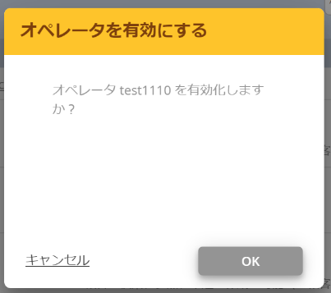
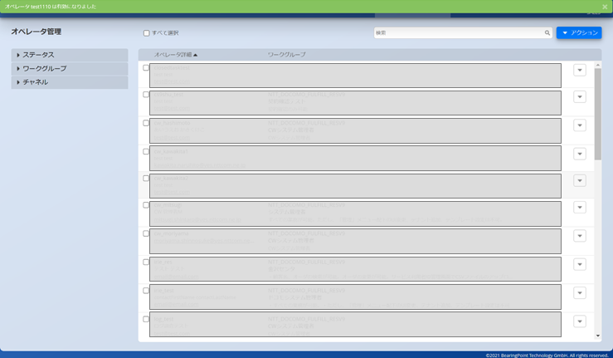
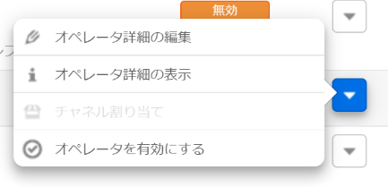
1.2.3. オペレータの無効化(2/2)
小売テナント
卸売テナント
オペレータ追加
Fulfillment（準備編）
Fulfillment習熟
テナント追加(卸売)
オペレータ追加(小売.卸売)
サービス追加 (卸売)
卸商品追加 (卸売)
小売商品追加 (小売)
5.無効化したオペレータはログイン不可。
2．OKを押下し、オペレータを有効化する。
無効化したオペレータでログインしようとした場合、エラーメッセージが表示される。
「Account is disabled. Contact admin. 」
3．直後、オペレータ一覧画面に画面遷移し、有効化したポップアップが画面上部に表示される。
【補足】無効化したオペレータを有効にしたい場合
1．無効化したオペレータに対し、右の▼を押下し、
「オペレータを有効にする」を選択する。

